Slide 1


План работы по развитию детского движения в Республике Татарстан на 2018-2019 учебный год

Slide 2
Из Концепции развития детского общественного движения Республики Татарстан на 2014-2020 годы…
Концепция ставит своими целями:
формирование общественной и социальной активности юных татарстанцев, становление и развитие детских общественных формирований, определение способов и возможностей консолидации их усилий и объединение в практической деятельности;
утверждению в массовом сознании граждан позитивного образа детского общественного объединения;
привлечение детских общественных организаций к более активному участию в жизни Республики Татарстан, включение их в реализацию социально значимых программ.

Slide 3
Из Концепции развития детского общественного движения Республики Татарстан на 2014-2020 годы…
Цели работы по развитию детского движения в РТ:
увеличение позитивной активности детей и подростков;
повышение заинтересованности в личностном росте;
укрепление самодисциплины, интереса к участию в образовательном процессе;
снижение роста негативных проявлений (детская безнадзорность, наркомания, проституция, различные правонарушения, участие в экстремистских группировках, неформальных объединениях фанатов и др.).

Slide 4
Из Концепции развития детского общественного движения Республики Татарстан на 2014-2020 годы…
Цели работы по развитию детского движения в РТ:
увеличение позитивной активности детей и подростков;
повышение заинтересованности в личностном росте;
укрепление самодисциплины, интереса к участию в образовательном процессе;
снижение роста негативных проявлений (детская безнадзорность, наркомания, проституция, различные правонарушения, участие в экстремистских группировках, неформальных объединениях фанатов и др.).

Slide 5
ДЕТСКОЕ ДВИЖЕНИЕ В РЕСПУБЛИКЕ ТАТАРСТАН
265649
детей и подростков в детском движении
689
педагогов-организаторов
1329
детских общественных организаций и ученических
самоуправлений
55
кураторов по детскому движению
8 профильных смен – более 1500 участников

Slide 6






1143 отряда
15483 участника
1363 отряда ЮИД
18883 участника
ДЕТСКОЕ
ДВИЖЕНИЕ
В РЕСПУБЛИКЕ ТАТАРСТАН
645 отрядов
11027 участников
1101 юнармейский отряд
17 718 юнармейцев
610 школ
20000 участников
122 953
участника

Slide 7
Развитие детского движения в Республике Татарстан
1694 детских общественных организаций и ученических самоуправлений в образовательных организациях Республики Татарстан
299660 детей и подростков в детском движении РТ (77% от общего количества обучающихся)
1139 педагогов-организаторов
51 куратор по детскому движению в муниципальных районах и городах РТ
8 республиканских профильных смен – более 1100 участников профильных смен – активистов детского движения
Координация и методическое сопровождение деятельности ДОО и ШУС в районах (через закрепленных кураторов по детскому движению)
Поддержка информационной системы, участие в создании электронного ресурса
Привлечение взрослых волонтеров, возрождение вожатских практик в образовательных организациях
Участие в разработке и внедрении программ развития ДОО и ШУСУ
Организация и проведение зональных форумов, учёб актива, зональных этапов республиканских конкурсов
Анализ деятельности ДОО и ШУС в районах, входящих в зону, в образовательных организациях и разработка рекомендаций по итогам деятельности

Slide 8
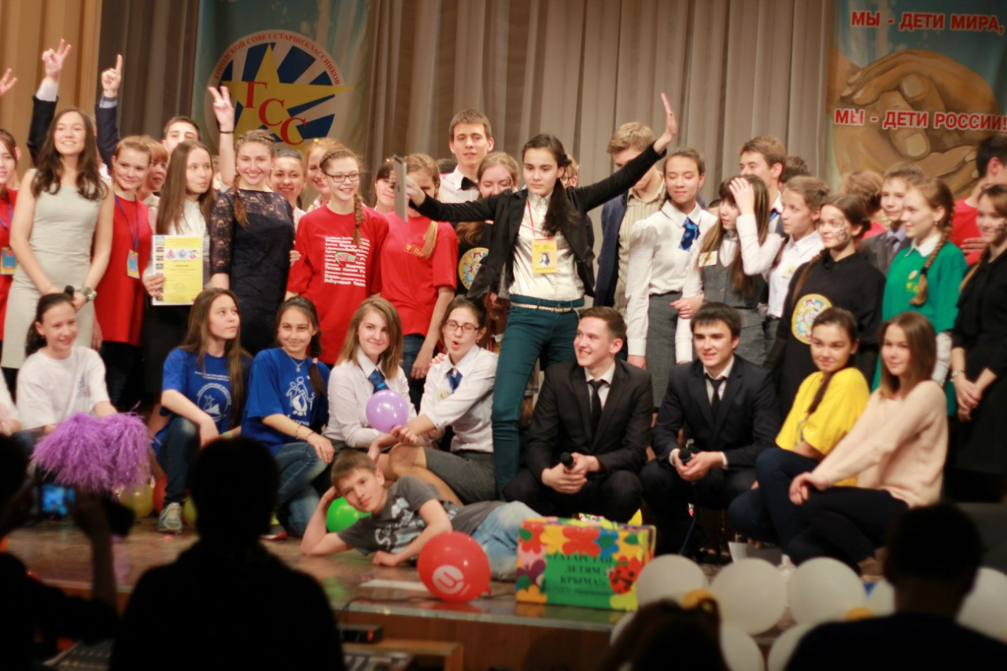
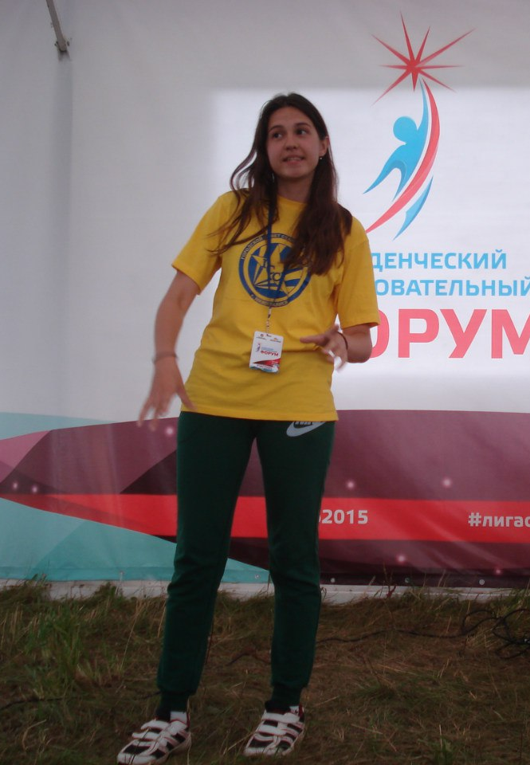
Республиканский смотр-конкурс
«Актив года»

Slide 9
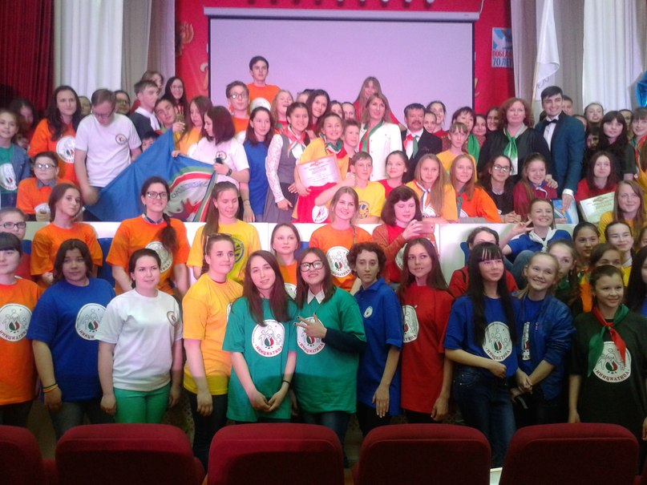
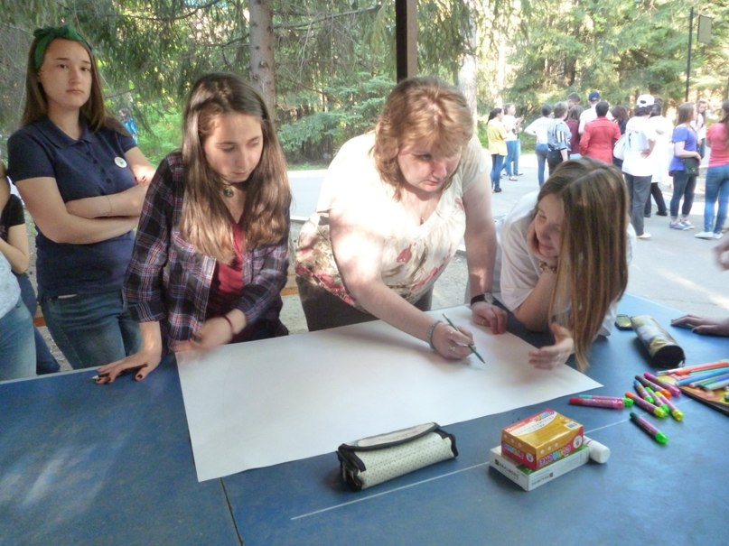
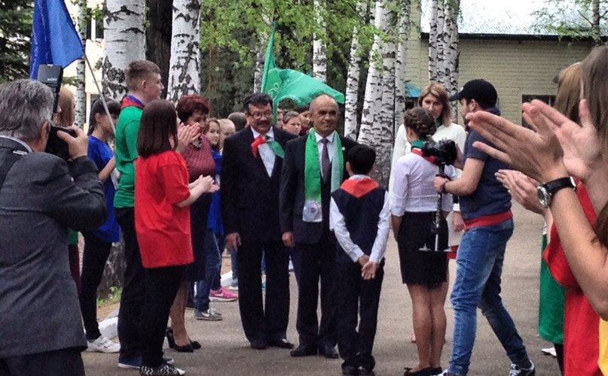
Республиканский фестиваль
«Инициатива»

Slide 10
Республиканский фестиваль
«Инициатива»

Slide 11

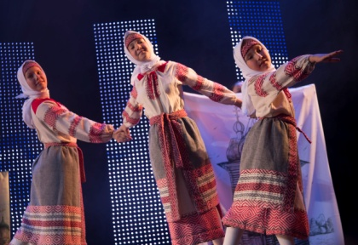
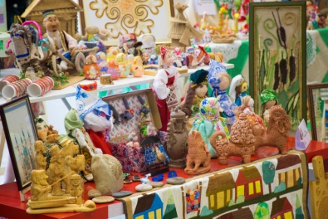
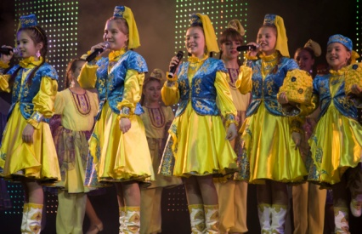
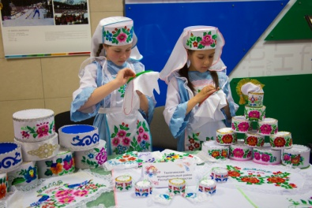
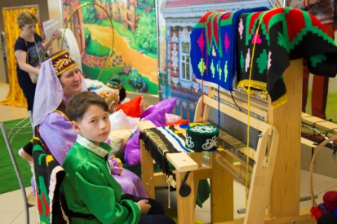
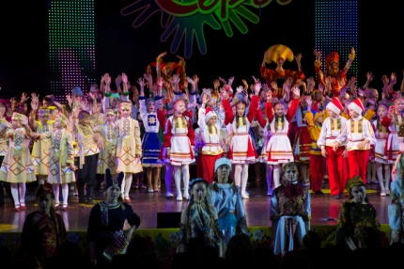
Республиканский детский художественный
фестиваль народного творчества «БЕЗ БЕРГӘ»
34 450 человек
1 394 образовательных организаций
45 муниципальных образований РТ
Гала-концерт «Без бергә»
Выставка – Ярмарка декоративно-прикладных изделий «Сувениры России», в том числе детей с ОВЗ
Фотоконкурс «Родные просторы»
Мастер-классы «Династии мастеров»

Slide 12
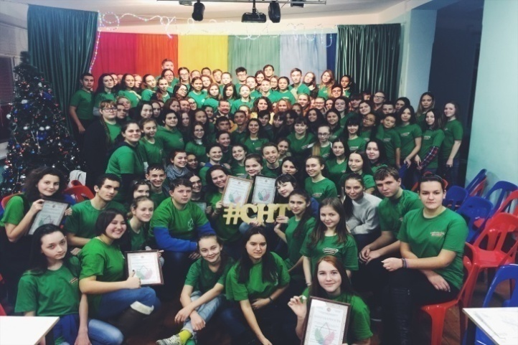
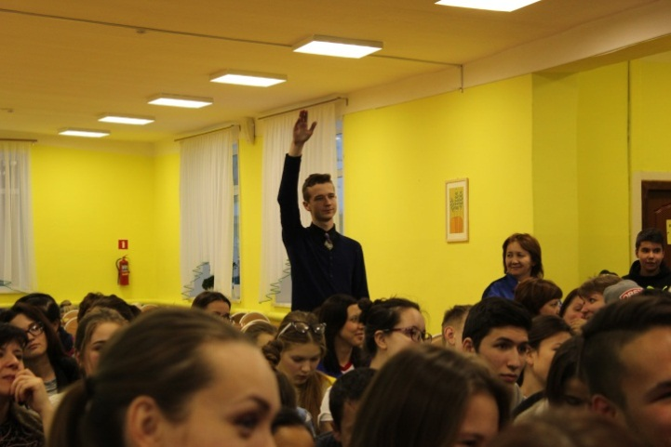
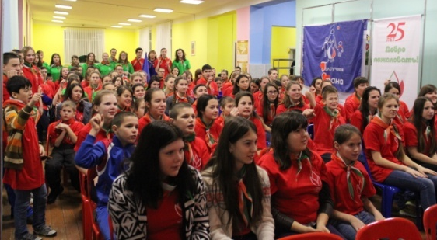
Профильные смены
«Галстучная страна»
10 лет,1350 активистов СНТ
«СОК» Стань одной командой
3 года,200 лидеров
ученического самоуправления
«Школа инициативы»
3 года,700 участников

Slide 13
Профильные смены
Декабрь
Смена «СОК» (4 дня)
13-16 декабря
Профильная смена
«Галстучная страна» (7 дней) 22-28 декабря

Slide 14
Профильные смены
Февраль
Смена «СОК» - конкурсный этап
( 4 дня)

Slide 15
Профильные смены
Март
«Весенняя Школа Инициативы» - смена в РДООЦ «Костёр» для активистов детских организаций и органов ученического самоуправления (4 дня)

Slide 16
Профильные смены
Май
Республиканский фестиваль активистов детских организаций и органов ученического самоуправления «Инициатива 2019»
(3 дня)
«РДШ- смена» (3 дня)

Slide 17
Профильные смены
Июнь
Республиканская смена «Юный техник» для одаренных детей технической направленности
(18 дней)
«РДШ- смена»
(18 дней)

Slide 18
Профильные смены
Июль
Республиканская профильная туристско-краеведческая смена "Юный турист Татарстана"
(18 дней)
Республиканский Фестиваль детского творчества «Без бергә», посвященный Международному Дню защиты детей
(18 дней)

Slide 19
Профильные смены
Август
Профильная смена
«Мирас» в
ДОЛ «Казакевич», Крым
(18 дней)

Slide 20
План работы по развитию детского движения на 2018-2019 учебный год
Август
Профильная смена
«Мирас» в
ДОЛ «Казакевич», Крым
(18 дней)
Сроки | Мероприятие | Сроки
Организация массовых мероприятий для детей
сентябрь | Сборы-старты ДОО в муниципальных районах Статистический отчёт по количественному и качественному составу ДОО и кадрам, работающим в детском движении | сентябрь
октябрь | День единых выборов в ученическом самоуправлении | октябрь
декабрь - февраль | Всероссийский конкурс «Лучшее ученическое самоуправление» (конкурс «СОК – Стань Одной Командой») | декабрь - февраль
сентябрь-ноябрь | Республиканский конкурс тимуровских отрядов, посвященный Году добровольцев в РФ | сентябрь-ноябрь
октябрь-май | Республиканский конкурс реализованных социальных проектов «Моя инициатива» | октябрь-май
декабрь | Республиканский слёт тимуровских отрядов, посвященный Году добровольцев в РФ | декабрь

Slide 21
План работы по развитию детского движения на 2018-2019 учебный год
Август
Профильная смена
«Мирас» в
ДОЛ «Казакевич», Крым
(18 дней)
Сроки | Мероприятие | Сроки
Организация массовых мероприятий для детей
январь-май | 1 (заочный) этап Республиканского конкурса для районных советов ДОО и ОУС, советов образовательных организаций ДОО и ОУС и советов профильных отрядов «Актив года» | январь-май
февраль | Смена «СОК» - конкурсный этап ( 4 дня) | февраль
март | «Весенняя Школа Инициативы» - смена в РДООЦ «Костёр» для активистов детских организаций и органов ученического самоуправления ( 4 дня) | март
март | Финал республиканского конкурса «Замечательный вожатый» (в рамках «Весенней Школы Инициативы») | март
март | 2 (заочный) этап Республиканского конкурса «Актив года» | март
апрель | Весенняя Неделя Добра | апрель

Slide 22
План работы по развитию детского движения на 2018-2019 учебный год
Август
Профильная смена
«Мирас» в
ДОЛ «Казакевич», Крым
(18 дней)
Сроки | Мероприятие | Сроки
Организация массовых мероприятий для детей
апрель | 3 (заочный) этап Республиканского конкурса «Актив года» | апрель
май | Республиканская акция «Бессмертный полк» | май
май | Республиканский фестиваль активистов детских организаций и органов ученического самоуправления «Инициатива 2019» | май
июнь | Республиканский Фестиваль детского творчества «Без бергэ», посвященный Международному Дню защиты детей | июнь
июнь | Профильная смена «РДШ» в РДООЦ «Костер» | июнь
апрель | 3 (заочный) этап Республиканского конкурса «Актив года» | апрель

Slide 23
План работы по развитию детского движения на 2018-2019 учебный год
Август
Профильная смена
«Мирас» в
ДОЛ «Казакевич», Крым
(18 дней)
Сроки | Мероприятие | Сроки
Организация массовых мероприятий для детей
апрель | 3 (заочный) этап Республиканского конкурса «Актив года» | апрель
май | Республиканская акция «Бессмертный полк» | май
май | Республиканский фестиваль активистов детских организаций и органов ученического самоуправления «Инициатива 2019» | май
июнь | Республиканский Фестиваль детского творчества «Без бергэ», посвященный Международному Дню защиты детей | июнь
июнь | Профильная смена «РДШ» в РДООЦ «Костер» | июнь
август | Профильная смена «Мирас» в ДОЛ «Казакевич» Крым | август

Slide 24
План работы по развитию детского движения на 2018-2019 учебный год
Август
Профильная смена
«Мирас» в
ДОЛ «Казакевич», Крым
(18 дней)
Сроки | Мероприятие | Сроки
Республиканский (зональный) семинар педагогов-организаторов
ноябрь | Республиканский (зональный) семинар педагогов-организаторов на тему «Современные критерии оценки воспитательной работы в образовательном учреждении» | ноябрь
апрель | Республиканский (зональный) семинар педагогов-организаторов на тему «Организация, принципы, основные направления и условия создания воспитательной системы школы» | апрель
август | Республиканское августовское совещание работников образования. Секция «Детское движение» | август
октябрь-март октябрь-март октябрь-июнь | «Наставник года» «Лучшая методическая разработка по детскому движению» «Лучший педагог-организатор» | октябрь-март октябрь-март октябрь-июнь
март | Республиканский конкурс «Наставник года» | март
май | Республиканский фестиваль активистов детских организаций и органов ученического самоуправления «Инициатива 2019» | май

Slide 25
План работы по развитию детского движения на 2018-2019 учебный год
Август
Профильная смена
«Мирас» в
ДОЛ «Казакевич», Крым
(18 дней)
Сроки | Мероприятие | Сроки
Мероприятия Российского движения школьников
сентябрь - октябрь | Всероссийский фестиваль энергосбережения «Вместе Ярче» | сентябрь - октябрь
сентябрь - октябрь | Всероссийский конкурс лидеров и руководителей детских и молодежных общественных объединений «Лидер XXI века» | сентябрь - октябрь
октябрь | Республиканский проект «Медиашкола РДШ» | октябрь
октябрь | Всероссийская акция «С Днём рождения, РДШ» | октябрь
октябрь-февраль | 1 этап Всероссийского фотопроекта «Фокус» | октябрь-февраль

Slide 26
План работы по развитию детского движения на 2018-2019 учебный год
Август
Профильная смена
«Мирас» в
ДОЛ «Казакевич», Крым
(18 дней)
Сроки | Мероприятие | Сроки
Мероприятия Российского движения школьников
март-сентябрь | 2 этап Всероссийского фотопроекта «Фокус» | март-сентябрь
декабрь | Ежегодный зимней фестиваля Общероссийской общественно- государственной детско-юношеской организации «Российское движение школьников» | декабрь
январь-март | Всероссийский детский кинофестиваль Общероссийской общественно-государственной детско-юношеской организации «Российское движение школьников» | январь-март
февраль-март | Всероссийский конкурс «РДШ – территория самоуправления» | февраль-март
март-май | Всероссийский конкурс «На старт, Эко-отряд» | март-май

